Slide 1
논문 프로젝트
순천향대학교
컴퓨터시스템연구실
유동균
25/03/10

Slide 2
목차
1. MongoDB에서 더미 데이터의 생성
2. 오류 해결

Slide 3
애플리케이션의 기능
대시보드의 구성
차트, 대시보드를 통해 데이터의 현황을 표현
Consumer 컬렉션
대시보드로 총 고객 수, 가입한 고객 수를 표현
Transactions 컬렉션
차트(막대 그래프)를 통해 거래금액 비교 표현
Feedbacks 컬렉션
고객의 평점 확인 차트

Slide 4
더미 데이터의 형식
소비자 데이터 형식
consumers: transactions:
user-service에서 관리
{
"consumer_id": "csm_001",
"name": "김철수",
"email": "chulsoo@example.com",
"phone": "010-1234-5678",
"registration_date": "2025-03-09T14:23:00Z",
"last_activity": "2025-03-09T15:00:00Z"
}
{
"transaction_id": "txn_001",
"consumer_id": "csm_001",
"amount": 129000,
"currency": "KRW",
"payment_method": "credit_card",
"status": "completed",
"transaction_date": "2025-03-09T13:45:00Z"
}

Slide 5
더미 데이터의 형식
소비자 데이터 형식
feedbacks:
소비자의 데이터를 차트, 대시보드화에 사용하는 형식
notifications:
{
"feedback_id": "fb_101",
"consumer_id": "csm_001",
"rating": 4.5,
"comment": "서비스가 만족스럽습니다!",
"created_at": "2025-03-09T14:10:00Z"
}
{
"notification_id": "notif_001",
"type": "data_update",
"message": "새로운 거래 기록이 추가되었습니다!",
"status": "unread",
"created_at": "2025-03-09T14:50:00Z"
}

Slide 6
더미 데이터의 형식
소비자의 데이터를 차트, 대시보드화에 사용 형식
new_consumers: total_transactions:
payment_methods: average_ratings:
{
"date": "2025-03-09",
"new_consumers": 120
}
{
"month": "2025-03",
"total_transactions": 1320
}
{
"payment_method": "credit_card",
"count": 580
}
{
"month": "2025-03",
"average_rating": 4.2
}

Slide 7
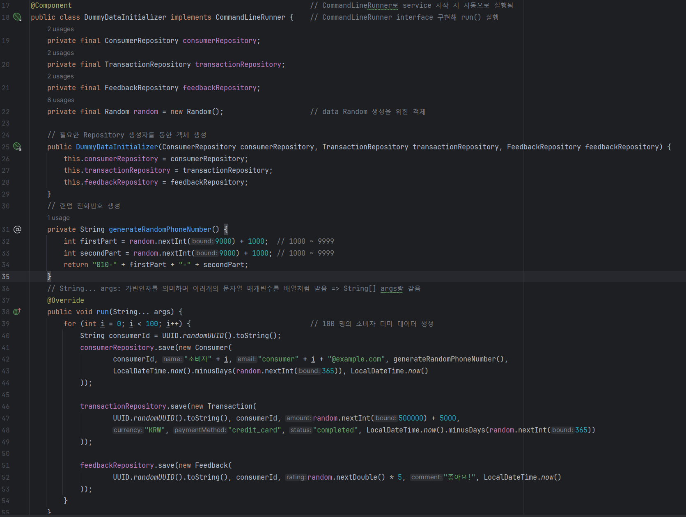
더미 데이터의 생성

Slide 8
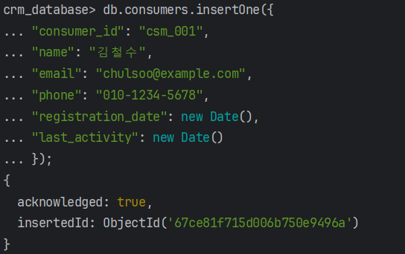
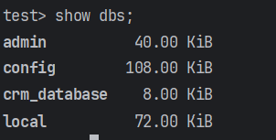
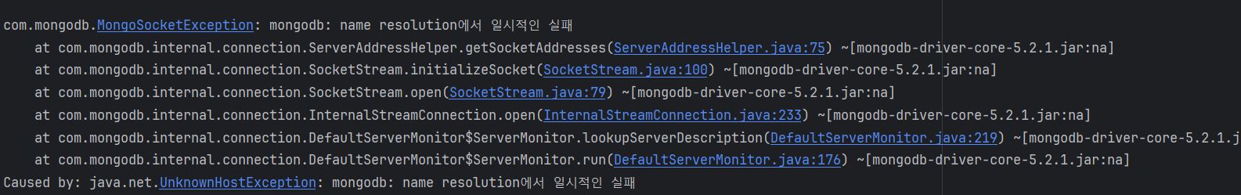
데이터베이스 생성
데이터 생성, 실행 시 오류 발생

Slide 9
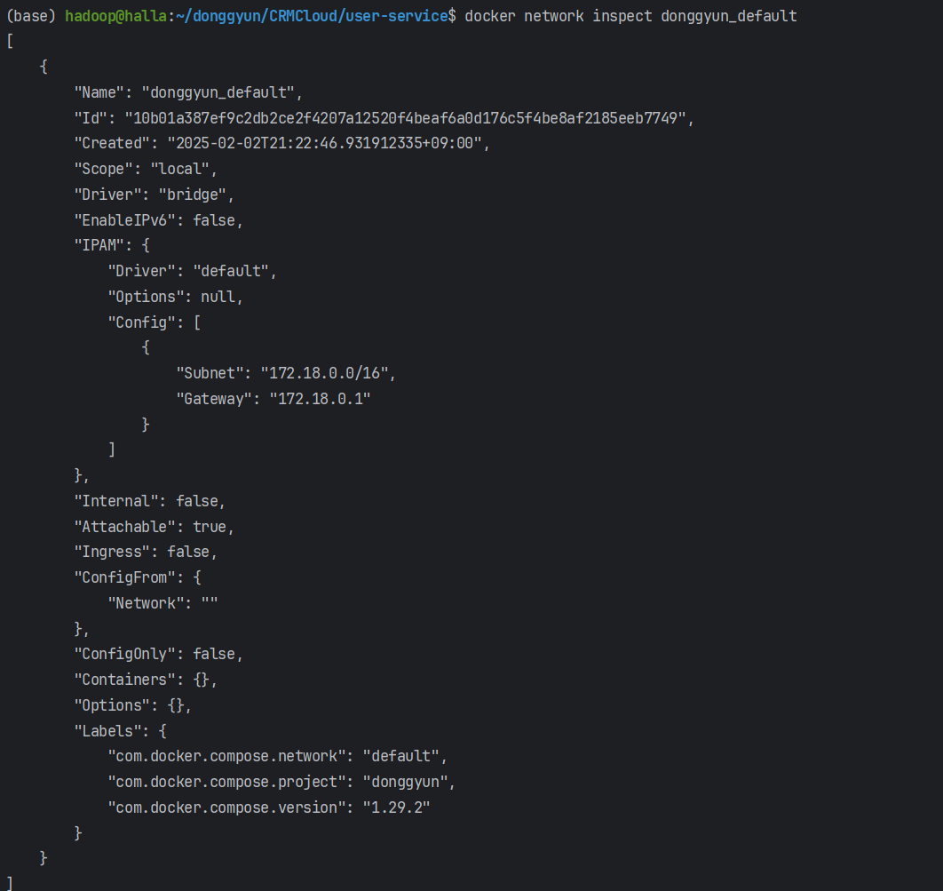
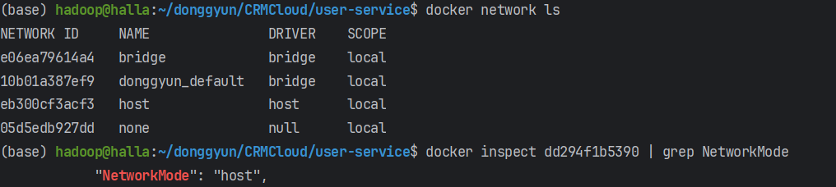
오류의 원인

Slide 10
참고한 블로그:
https://velog.io/@chb1828/spring-CommandLineRunner-add-db-dummy-data

